Slide 1
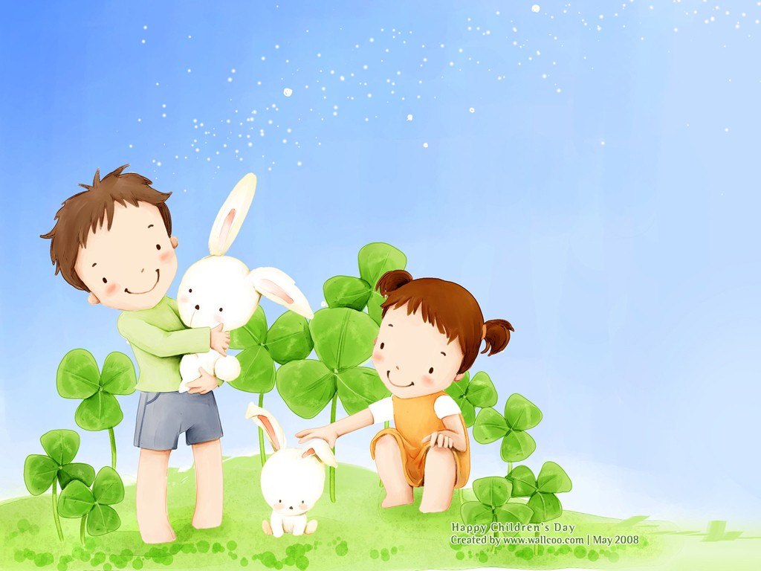

PHÒNG GD&ĐT QUẬN LONG BIÊN
Lĩnh vực phát triển ngôn ngữ
Đề tài : Thơ “ Thăm nhà bà”
Lứa tuổi: 3-4 tuổi

Slide 2
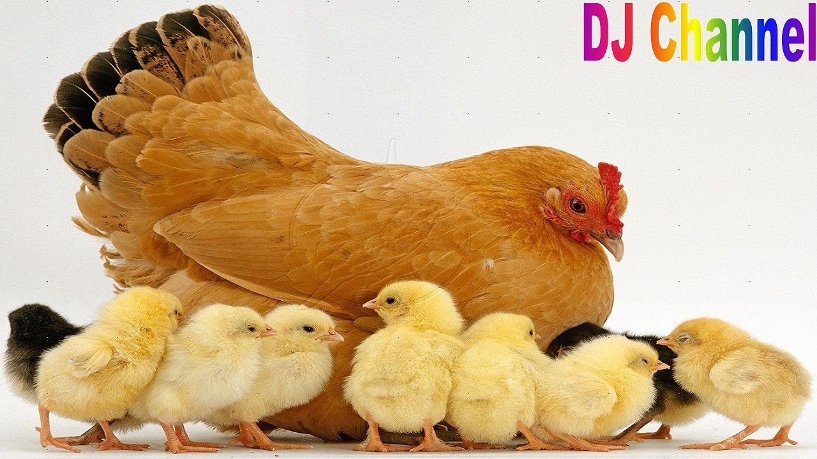


Slide 3


Slide 4
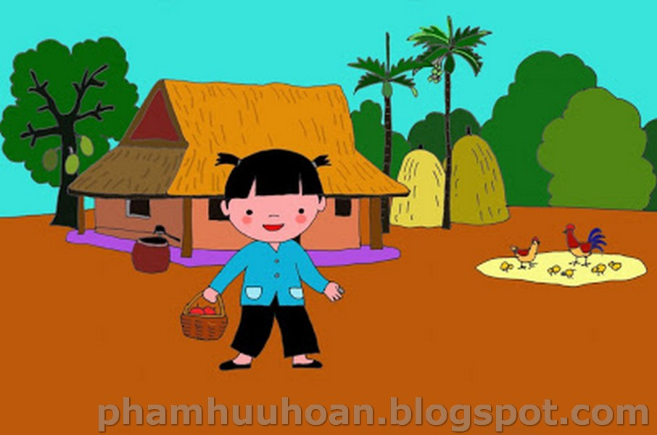

Thăm nhà bà

Slide 5
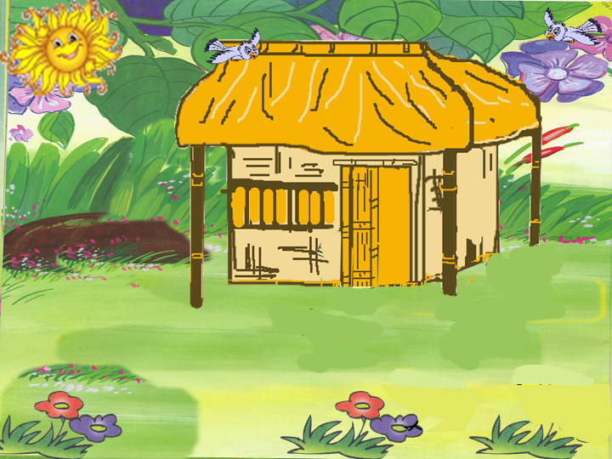

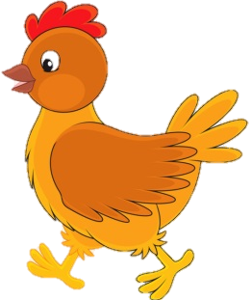


Đến thăm bà
Bà đi vắng
Có đàn gà
Chơi ngoài nắng
Cháu đứng ngắm
Đàn gà con

Slide 6
Rồi gọi luôn
Bập, bập, bập
Chúng lật đật
Chạy thật nhanh
Xúm vòng quanh
Kêu: “ Chiếp,chiếp”

Slide 7
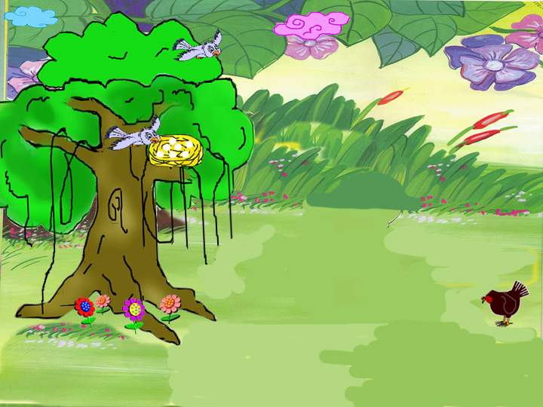
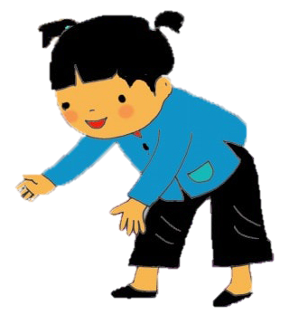

Gà mãi miết
Nhặt thóc vàng
Cháu nhẹ nhàng
Lùa vào mát.

Slide 8

Đàm thoại

Slide 9


Thăm nhà bà

Slide 10
Đến thăm bà
Bà đi vắng
Có đàn gà
Chơi ngoài nắng
Cháu đứng ngắm
Đàn gà con

Slide 11
Rồi gọi luôn
Bập, bập, bập
Chúng lật đật
Chạy thật nhanh
Xúm vòng quanh
Kêu: “ Chiếp,chiếp”

Slide 12
Gà mãi miết
Nhặt thóc vàng
Cháu nhẹ nhàng
Lùa vào mát.

Slide 13


